Slide 1


가상화폐거래소 ‘업비트’데이터 분석
데이터베이스이론 및 실습
ICT학부 인공지능학과
20173182 임우섭

Slide 2
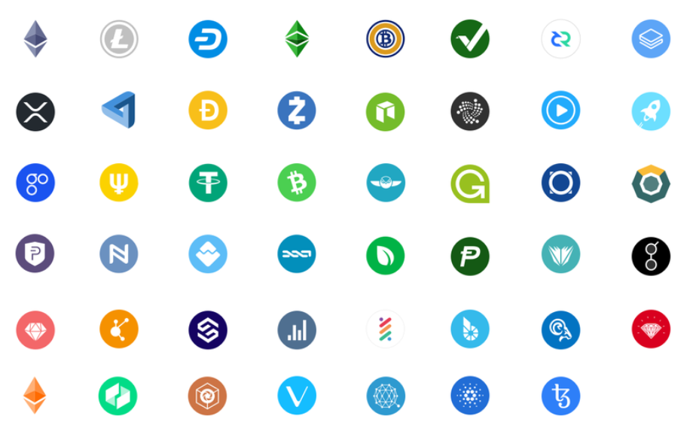
목차
요구사항 수집 및 분석
개념적 설계 (ERD)
논리적 설계
물리적 설계
SQL 질의 및 실행결과
뷰 작성 및 결과
느낀 점 및 앞으로의 계획

Slide 3
요구사항 수집 및 분석
: 가상화폐 거래소 ‘업비트’에는 다수의 가상화폐가 상장되어 있다.
: 각 가상화폐에 대해 가상화폐ID(고유), 이름, 영문명, 가격, 거래량(24H), 시가총액을 나타낸다.
: 가격은 현재가, 고가, 저가, 전일대비 등락률, 전일대비 등락 금액으로 세분하여 나타낸다.
: 업비트는 여러 명의 고객을 관리한다.
: 각 고객에 대해 고객ID(고유), 이름, 보유자산, 거래내역, 입출금내역을 나타낸다.
: 보유자산은 평가수익률, 평가손익, 평가금액으로 세분하여 나타낸다.
: 입출금내역은 입금, 출금으로 세분하여 나타낸다.
: 고객은 여러 개의 가상화폐를 보유할 수 있다.
: 보유한 가상화폐는 보유가상화폐ID와 이름을 나타낸다.

Slide 4
요구사항 수집 및 분석
: 각 고객마다 여러 개의 가상화폐를 거래한다.
: 각 가상화폐는 여러 명의 고객에 의해 거래된다.
: 각 고객이 거래한 가상화폐에 대해
거래코인, 거래시간, 거래종류, 거래가격, 거래수량, 수수료, 정산금액을 나타낸다.
: 거래시간은 주문시간과 체결시간으로 세분하여 나타낸다.
: 거래종류는 매수, 매도로 세분하여 나타낸다.
: 각 가상화폐를 상장하는 기업들이 있다.
: 하나의 기업은 여러 개의 가상화폐를 상장할 수 있다.
: 각 기업에 대해 기업ID(고유), 이름, 사업내용을 나타낸다.
: 각 기업이 상장한 가상화폐에 대해 최초발행날짜, 총 발행량, 총 발행한도를 나타낸다.

Slide 5
요구사항 수집 및 분석
: 마켓은 가상화폐 거래를 지원한다.
: 각각의 마켓은 여러 개의 가상화폐 거래를 지원한다.
: 각 마켓에 대해 마켓ID(고유), 이름, 거래수단을 나타낸다.
: 각 마켓이 지원한 가상화폐에 대해 거래수수료를 나타낸다.

Slide 6
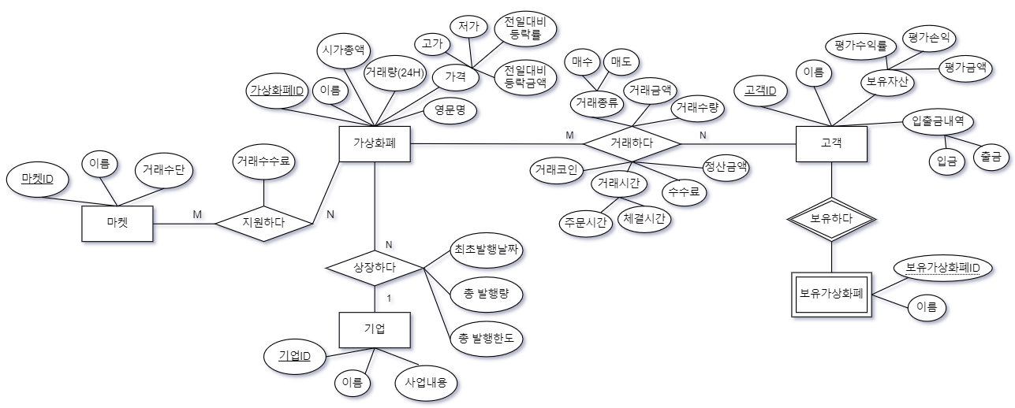
개념적 설계 (ERD)

Slide 7
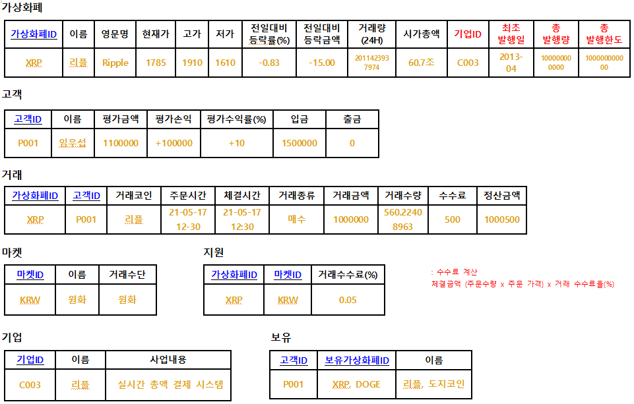
논리적 설계

Slide 8
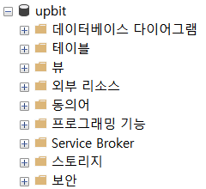

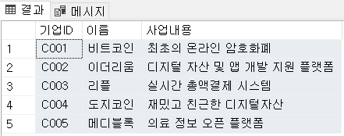
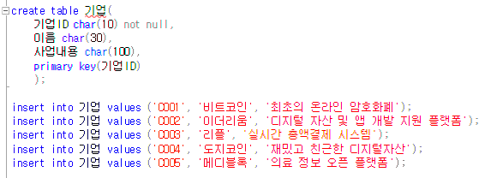
물리적 설계
‘upbit’ 데이터 베이스 생성
‘기업’ 테이블 생성

Slide 9
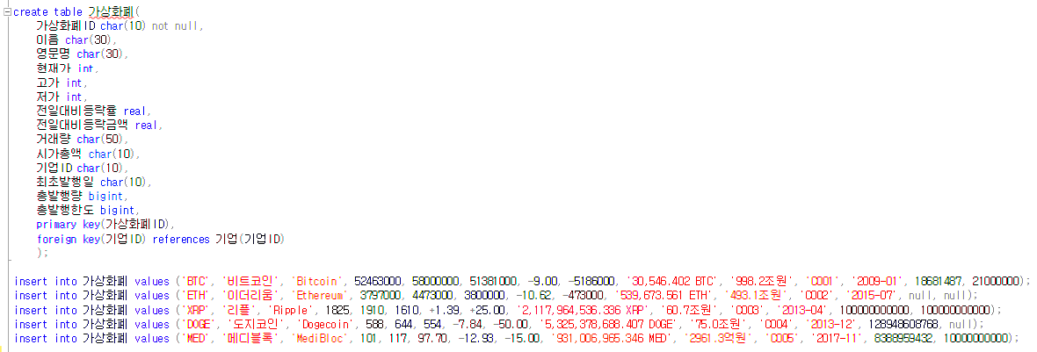
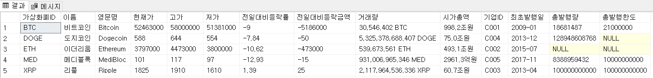
물리적 설계
‘가상화폐’ 테이블 생성

Slide 10
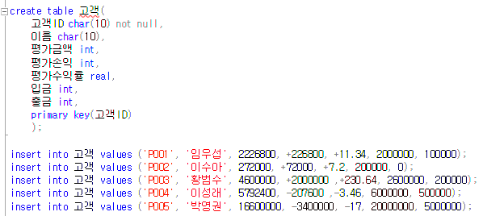
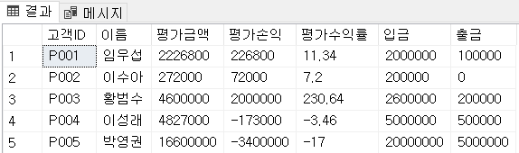
물리적 설계
‘고객’ 테이블 생성

Slide 11
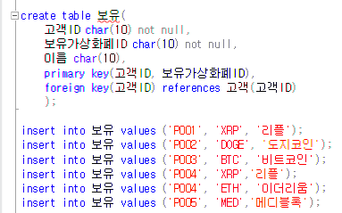
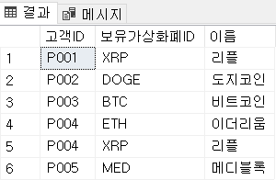
물리적 설계
‘보유’ 테이블 생성

Slide 12
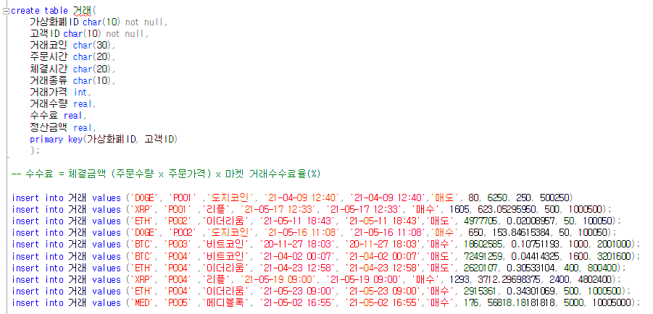
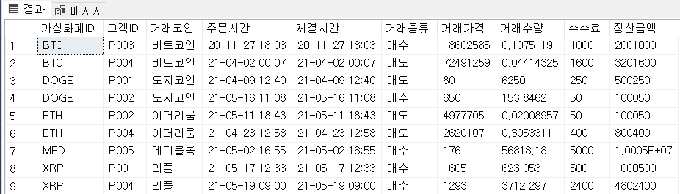
물리적 설계
‘거래’ 테이블 생성

Slide 13
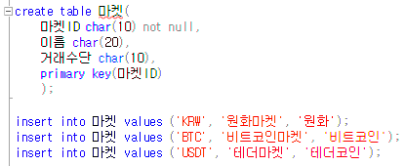
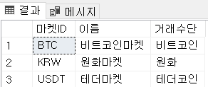
물리적 설계
‘마켓’ 테이블 생성

Slide 14
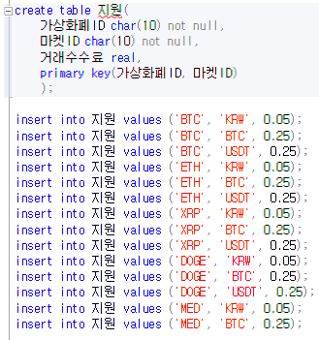
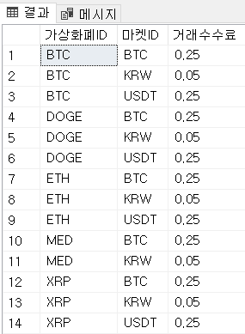
물리적 설계
‘지원’ 테이블 생성

Slide 15
SQL 질의 및 실행결과
1. 가격이 10000원 이하인 가상화폐의 이름을 내림차순을 정렬하시오.
2. 가격이 10000원 이상인 가상화폐의 영문명을 오름차순으로 정렬하시오.
3. 총 발행량이 null값인 가상화폐의 사업내용은?
4. ‘도지코인의 최초 발행일은?’
5. ‘이더리움’거래를 지원하는 마켓의 이름과 거래수수료는?
6. 거래수수료가 0.05%인 마켓의 이름과 거래수단?
7. 입금액이 5000000원 이상인 고객의 입금액과 출금액은?
8. 임우섭 고객의 평가손익은?
9. ‘도지코인’을 보유한 고객의 평가수익률은?
10. ‘메디블록’을 거래한 적이 있는 고객의 이름은?
11. ‘XRP’를 보유하고 있는 고객의 이름과 평가금액은?
12. 평가수익률이 음수인 고객의 이름과 평가손익은?
13. 황범수 고객이 보유한 가상화폐ID와 평가금액, 평가손익은?
14. ‘도지코인’이 거래되었던 주문시간과 체결시간, 거래종류는?
15. 입금액이 1000만원 이상인 고객의 이름과 보유한 가상화폐이름은?
16. ‘테더코인’을 거래수단으로 하는 마켓ID와 이름은?
17. 거래내역에서 매도를 한 적이 있는 고객의 이름은?
18. 총 발행한도가 없는 가상화폐의 영문명과 현재가는?
19. 21년 4월에 가상화폐 주문을 한 적이 있는 고객의 거래가격과 거래수량은?
20. 다음을 보고 '비트코인'의 정보를 수정하시오.
비트코인(BTC)
현재가 : 43643000, 고가 : 43915000, 저가 : 41304000
전일대비등락률 : 1.26, 전일대비등락금액 : 460000
거래량 : 9442.861BTC, 시가총액 : 739.1조원

Slide 16
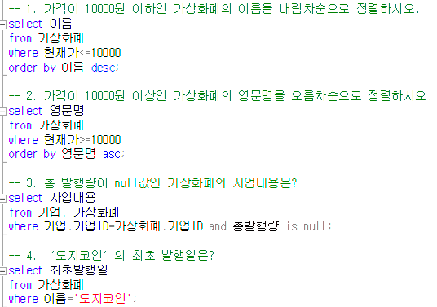
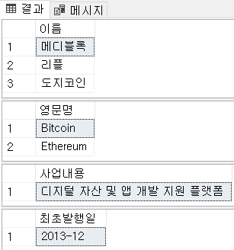
SQL 질의 및 실행결과

Slide 17
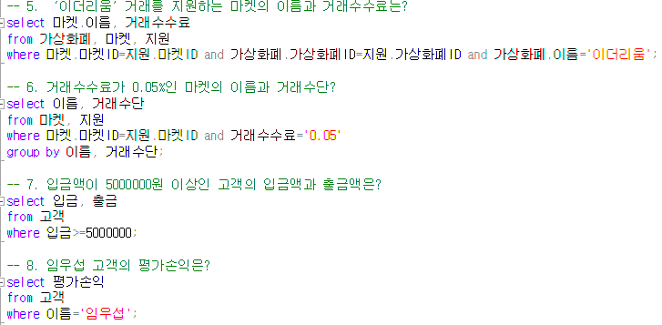
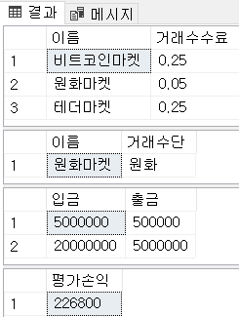
SQL 질의 및 실행결과

Slide 18
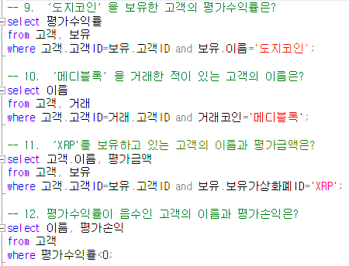
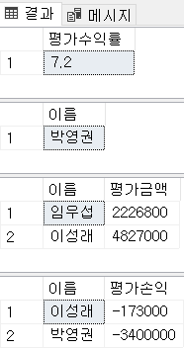
SQL 질의 및 실행결과

Slide 19
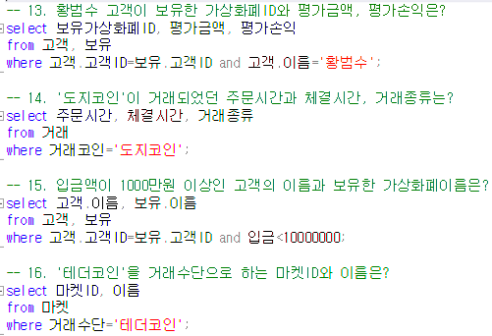
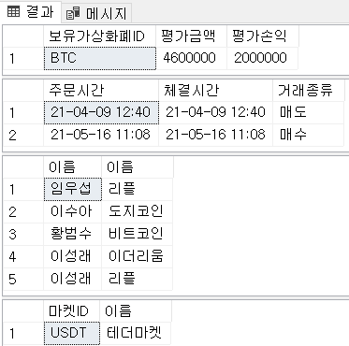
SQL 질의 및 실행결과

Slide 20
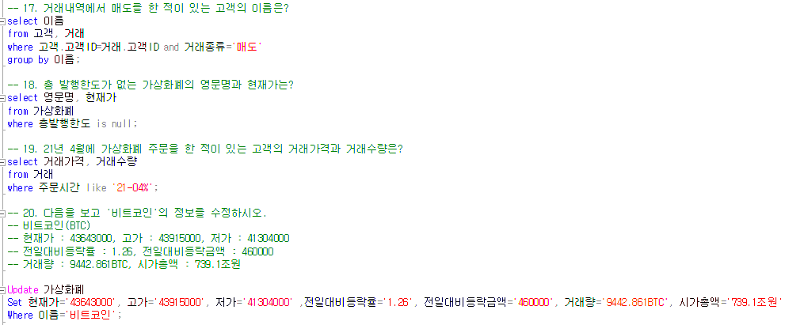
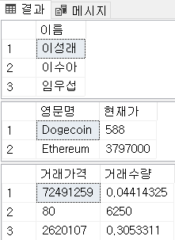
SQL 질의 및 실행결과

Slide 21
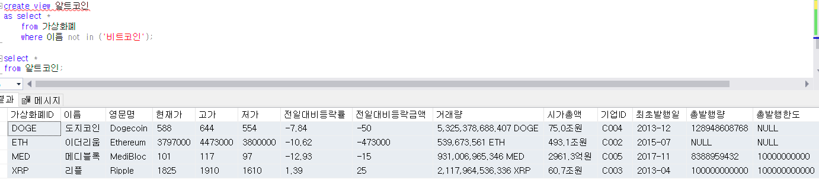
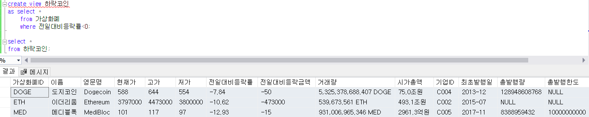
뷰 작성 및 결과

Slide 22
느낀 점 및 앞으로의 계획
느낀 점
: 평소 관심이 있던 페이지의 데이터들을 분석하고 이를 바탕으로 DB를 구축해 봄으로써,
데이터베이스에 대한 기본 개념을 이해하고 시스템 활용 능력을 발휘할 수 있었음
앞으로의 계획
: 시세가 실시간으로 변동하는 가상화폐의 특성상,
DB에 저장된 데이터의 값 또한 실시간으로 업데이트가 필요
업비트의 데이터를 실시간으로 크롤링하여 DB에 저장하는 방법을 고안 및 구현할 계획

Slide 23
감사합니다.

